Slide 1
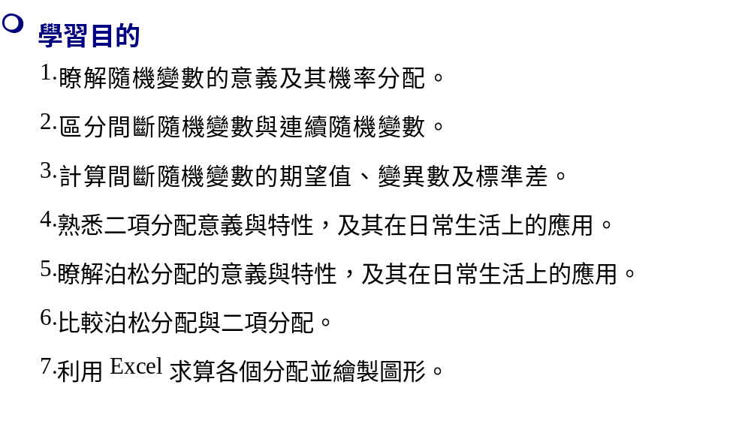
8 間斷隨機變數及其常用的機率分配

Slide 2
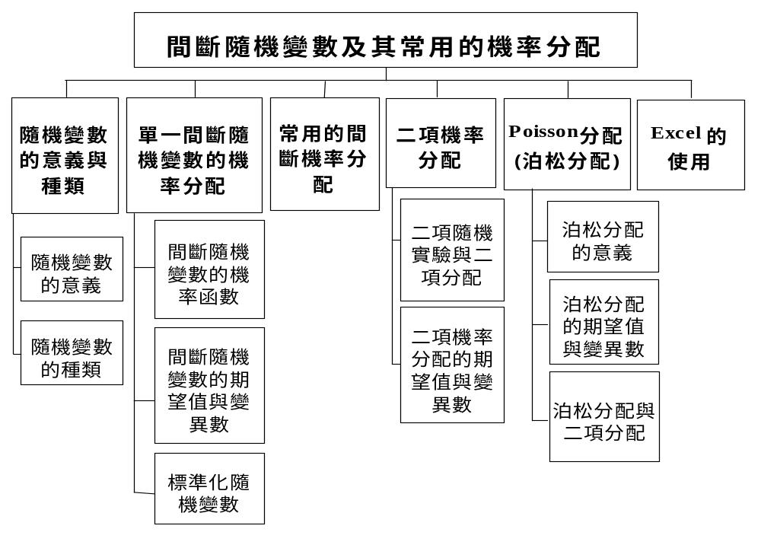
本章結構

Slide 3

隨機變數的意義與種類

Slide 4
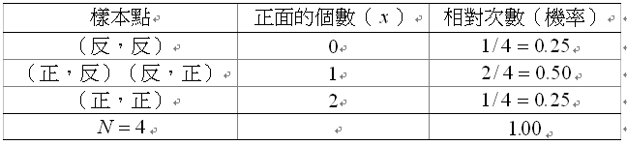
隨機變數的意義與種類
表8.1 投擲銅板的隨機實驗

Slide 5
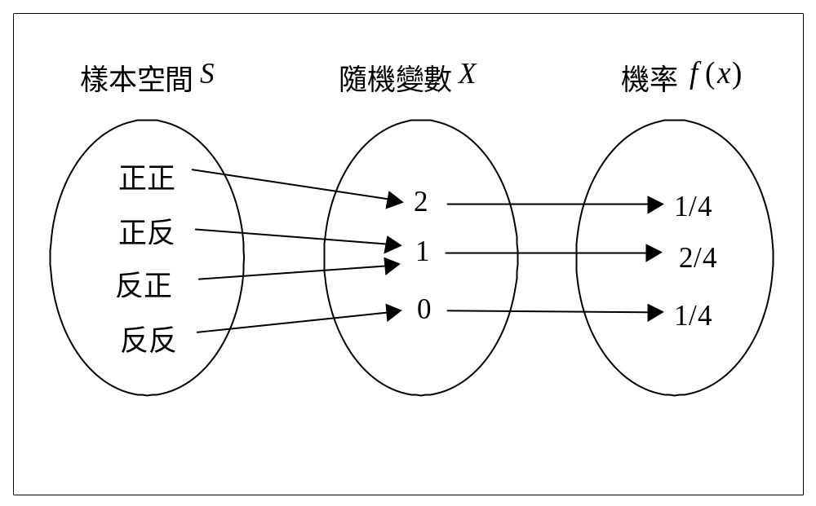
隨機變數的意義與種類
圖8.1 隨機變數

Slide 6
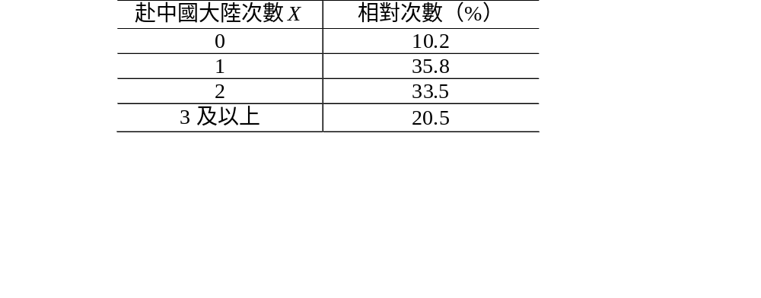

隨機變數的意義與種類
表8.2 台灣人到中國大陸的次數

Slide 7
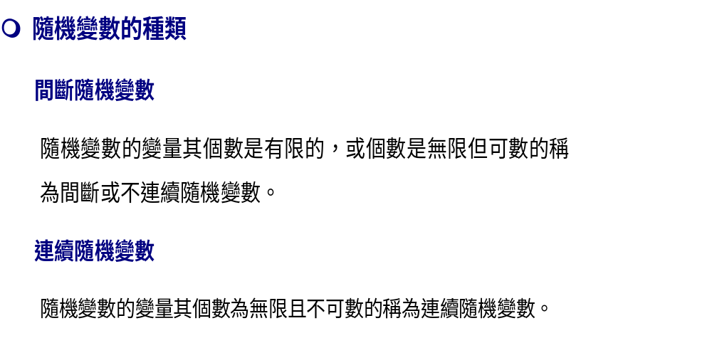
隨機變數的意義與種類

Slide 8
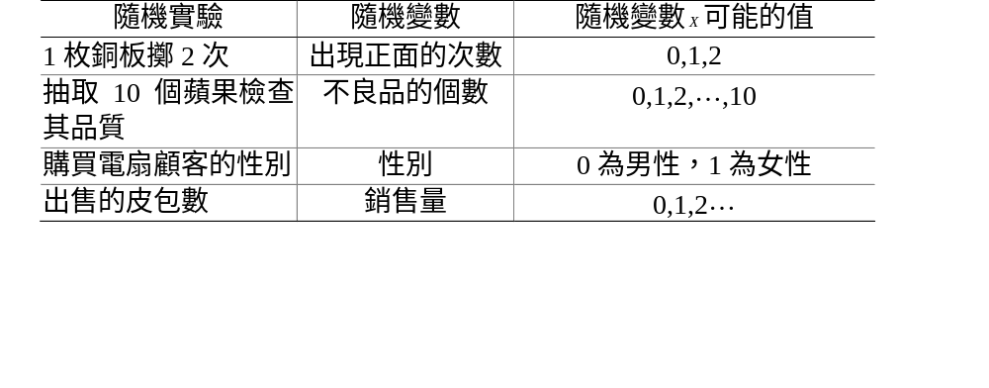
隨機變數的意義與種類
表8.3 間斷隨機變數

Slide 9
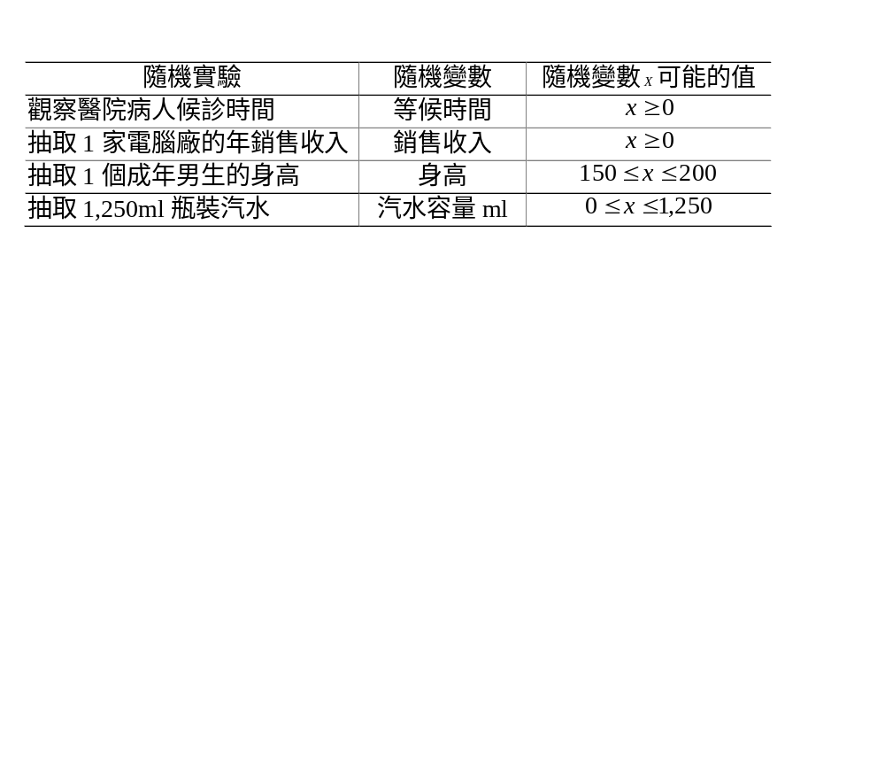
隨機變數的意義與種類
表8.4 連續隨機變數

Slide 10

單一間斷隨機變數的機率分配

Slide 11
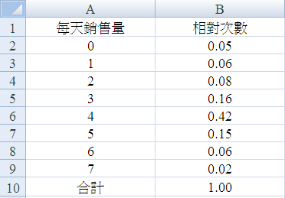
單一間斷隨機變數的機率分配
表8.5 李小姐的皮包銷售量的次數分配

Slide 12
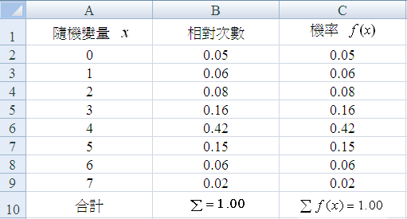
單一間斷隨機變數的機率分配
表8.6 皮包銷售量的機率分配

Slide 13
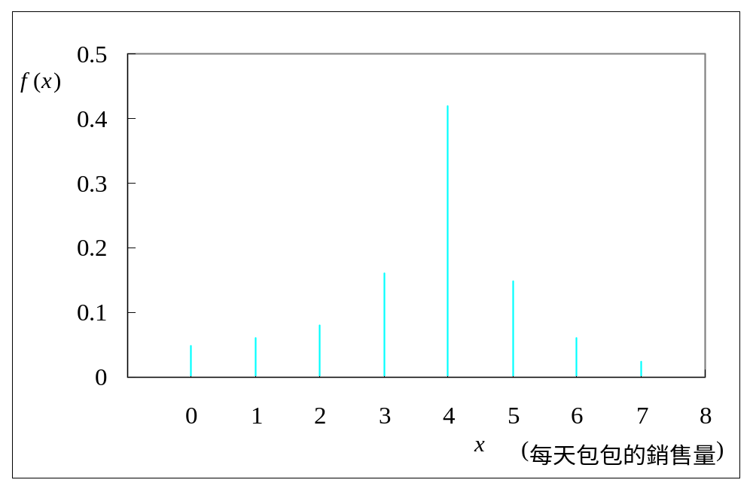
單一間斷隨機變數的機率分配
圖8.2 皮包銷售量的機率分配

Slide 14
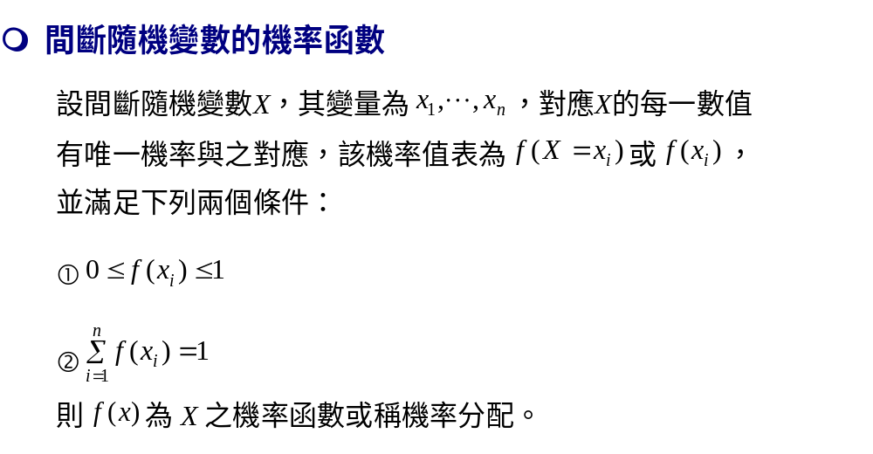
單一間斷隨機變數的機率分配

Slide 15

單一間斷隨機變數的機率分配

Slide 16
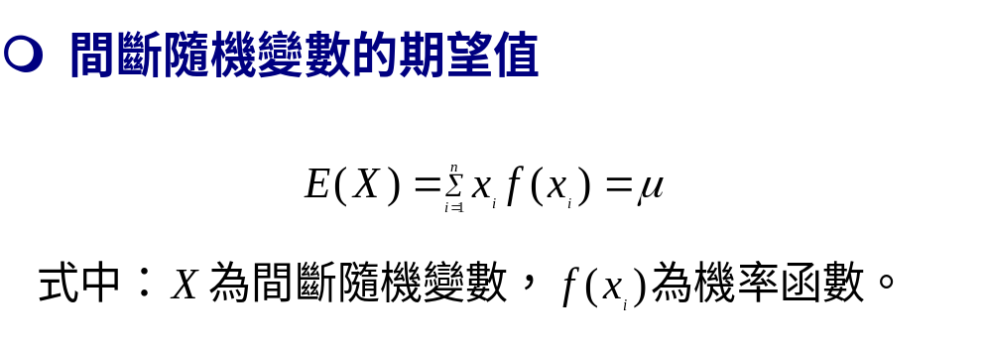
單一間斷隨機變數的機率分配

Slide 17
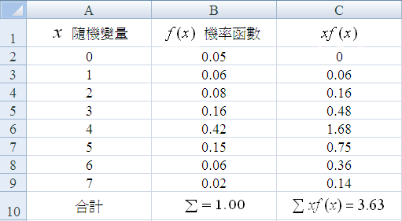
單一間斷隨機變數的機率分配
表8.7 李小姐每天皮包銷售量的機率分配

Slide 18
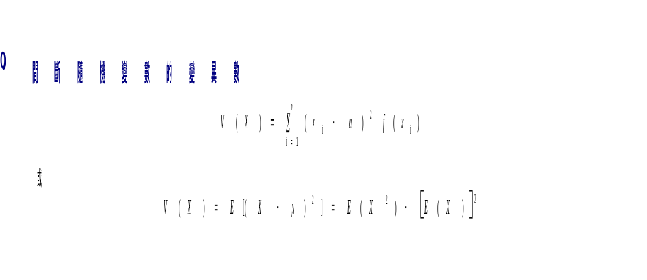
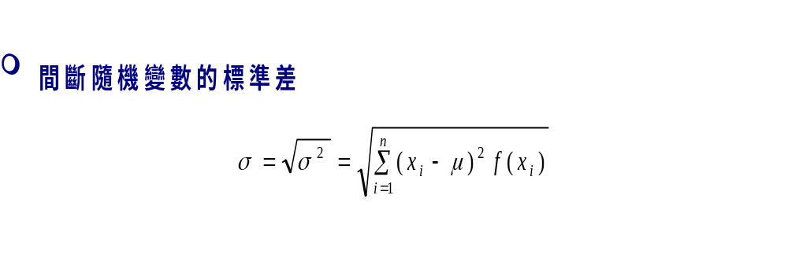
單一間斷隨機變數的機率分配

Slide 19
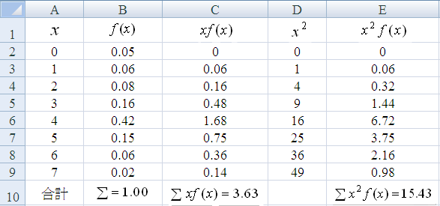
單一間斷隨機變數的機率分配
表8.8 每天皮包銷售量的變異數

Slide 20
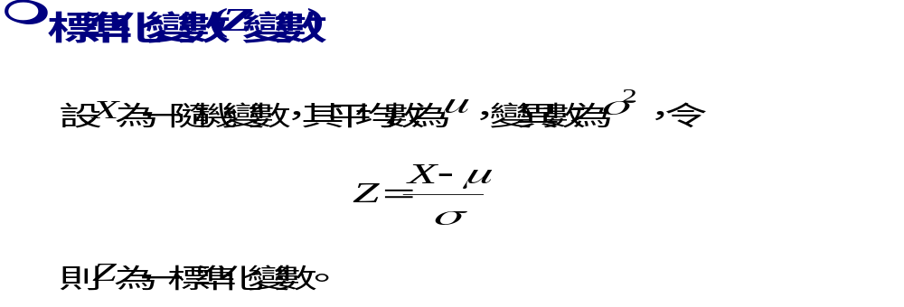
單一間斷隨機變數的機率分配

Slide 21
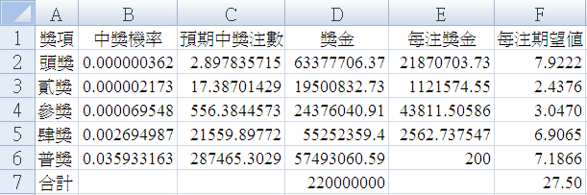
單一間斷隨機變數的機率分配
表8.9 每樂透彩的期望值

Slide 22
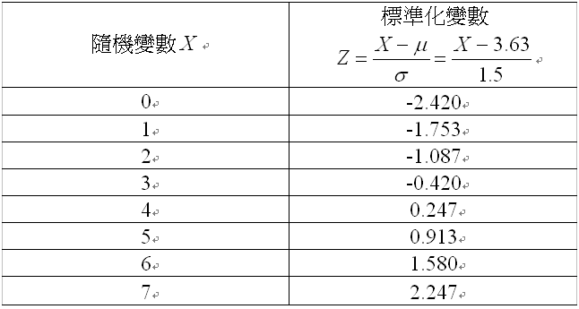
單一間斷隨機變數的機率分配
表8.10 標準化隨機變數表

Slide 23
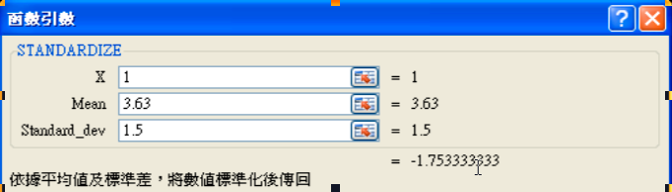
單一間斷隨機變數的機率分配
圖8.3 標準化對話方塊

Slide 24
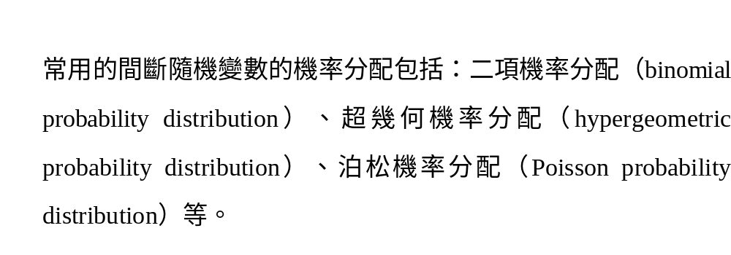
常用的間斷機率分配

Slide 25
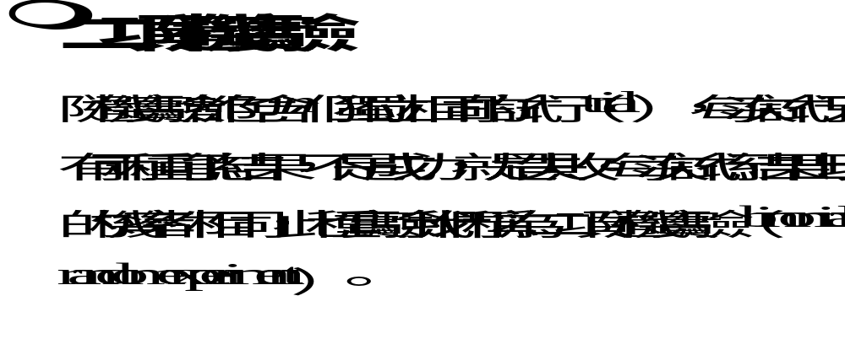
二項機率分配

Slide 26
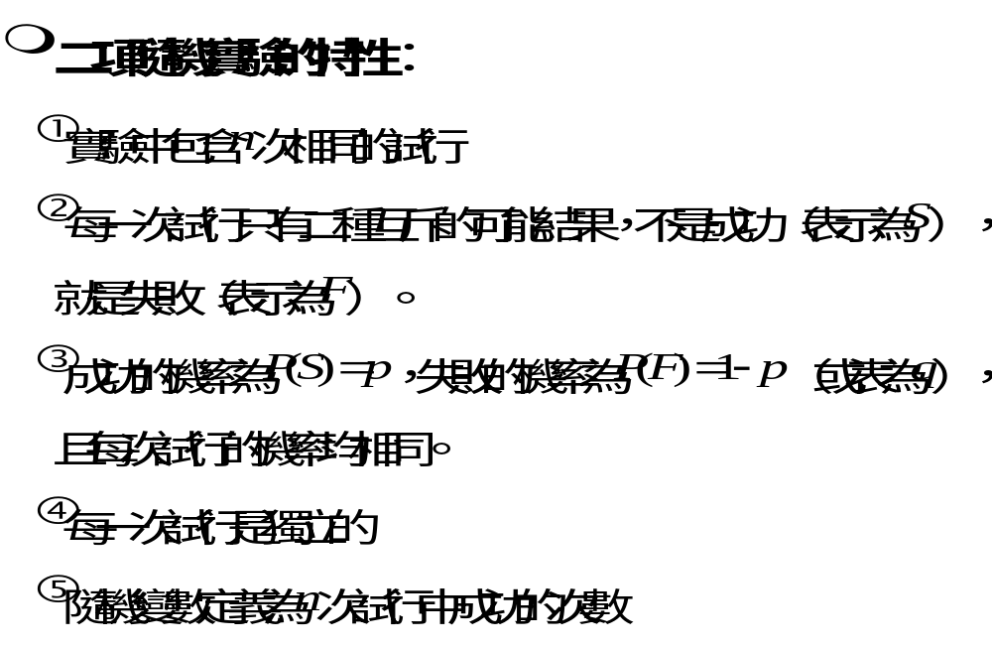
二項機率分配

Slide 27
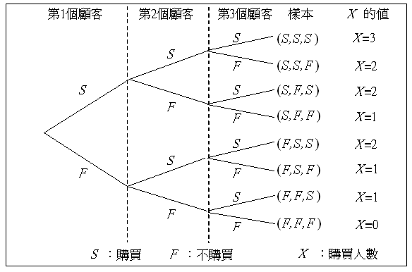
二項機率分配
圖8.4 二項隨機實驗的樹枝圖

Slide 28
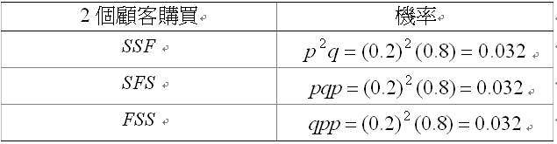
二項機率分配
表8.11 拜訪3個顧客2個會購買的機率

Slide 29
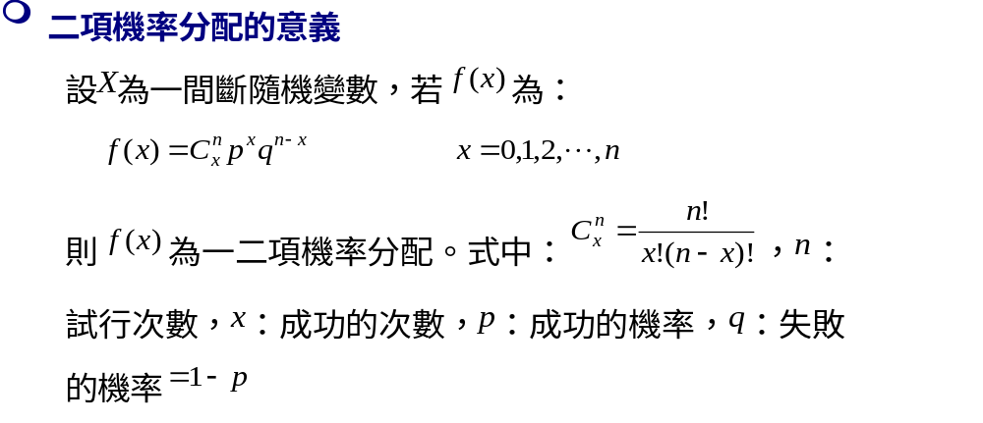
二項機率分配

Slide 30
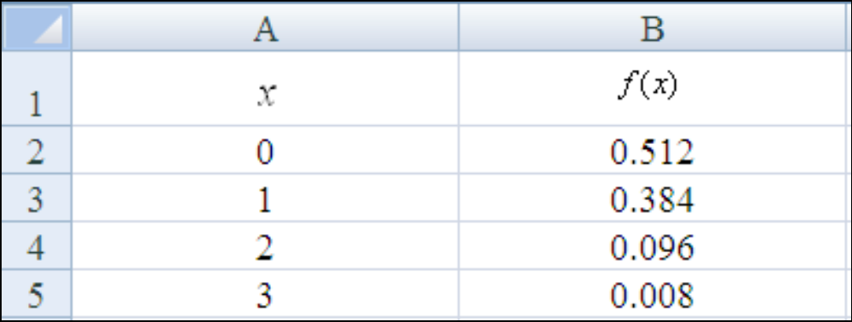
二項機率分配
表8.12 二項分配機率值

Slide 31

二項機率分配
圖8.5 二項分配機率圖

Slide 32
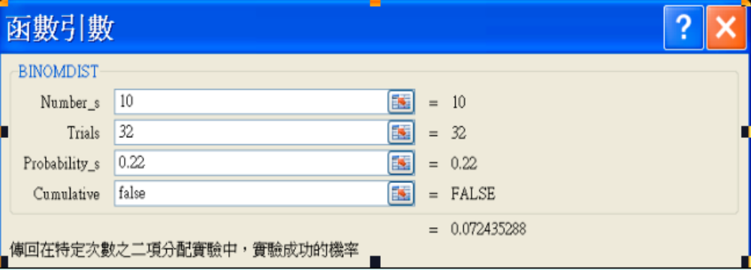
二項機率分配
圖8.6 二項分配對話方塊圖

Slide 33
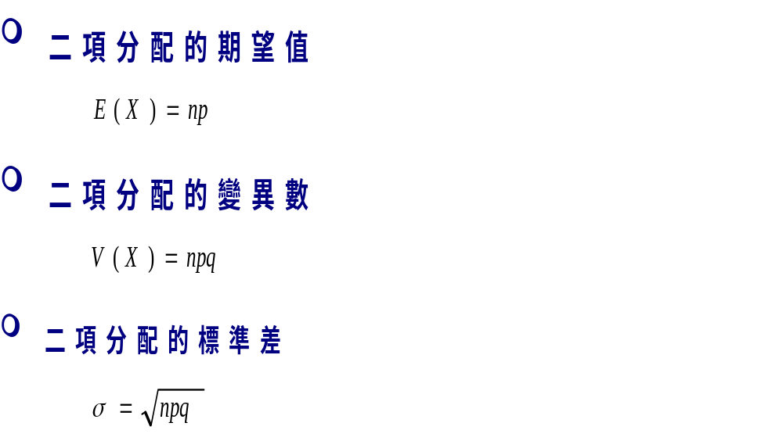
二項機率分配

Slide 34
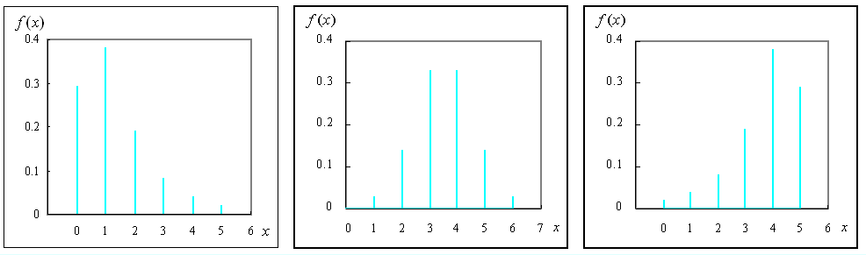
二項機率分配
圖8.7 右偏分配 圖8.8 對稱分配 圖8.9 左偏分配

Slide 35
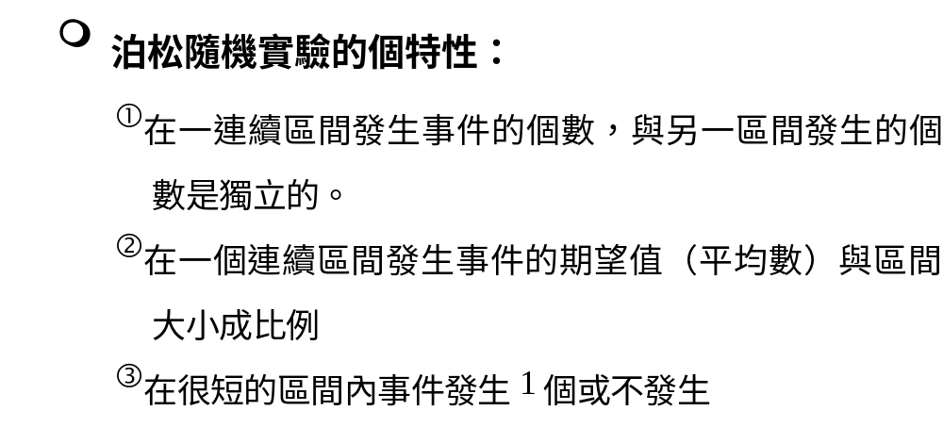
Poisson(泊松)分配

Slide 36

Poisson(泊松)分配

Slide 37


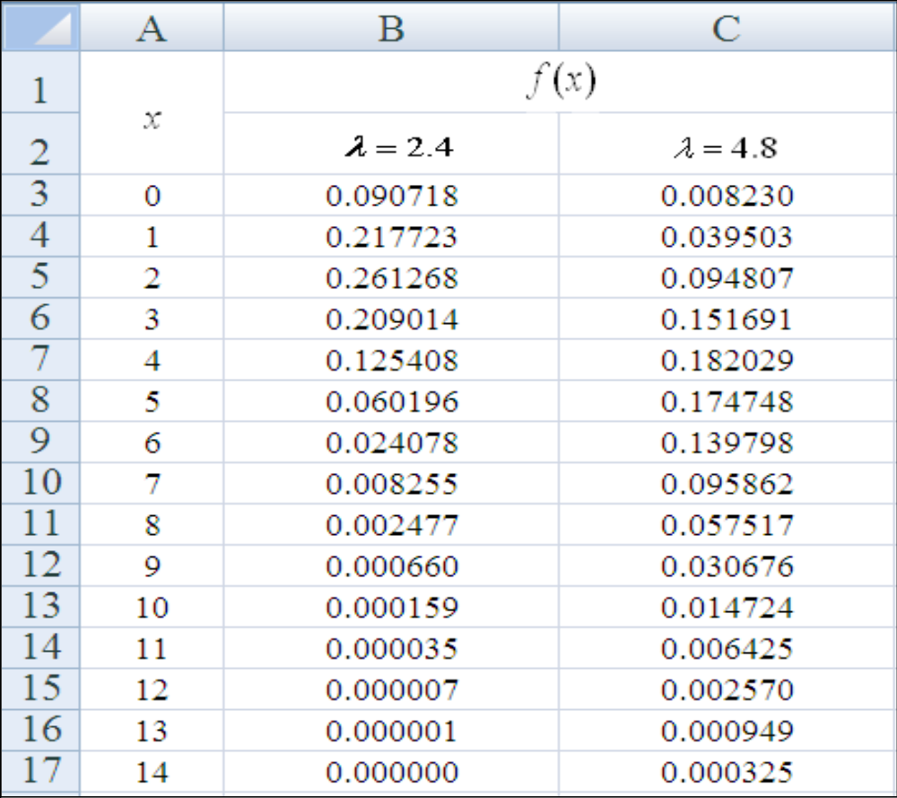
Poisson(泊松)分配
表8.13 及 的泊松機率分配

Slide 38


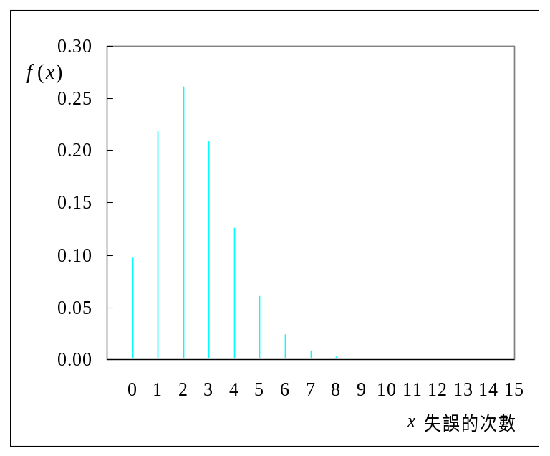
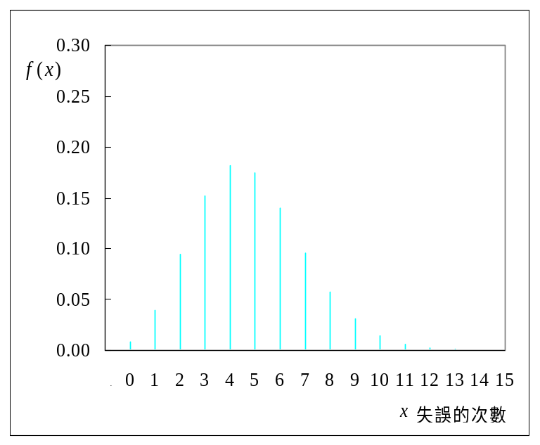
Poisson(泊松)分配
圖8.10 電腦處方失誤筆數的機率分配
的泊松分配
的泊松分配

Slide 39
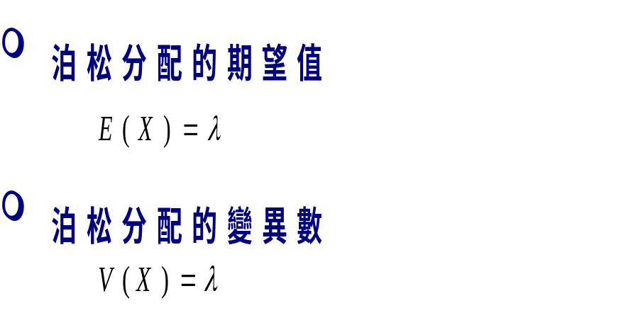
Poisson(泊松)分配

Slide 40
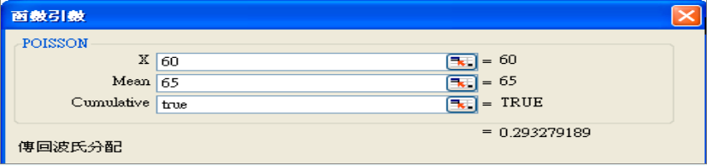
Poisson(泊松)分配
圖6.14 泊松分配對話方塊

Slide 41
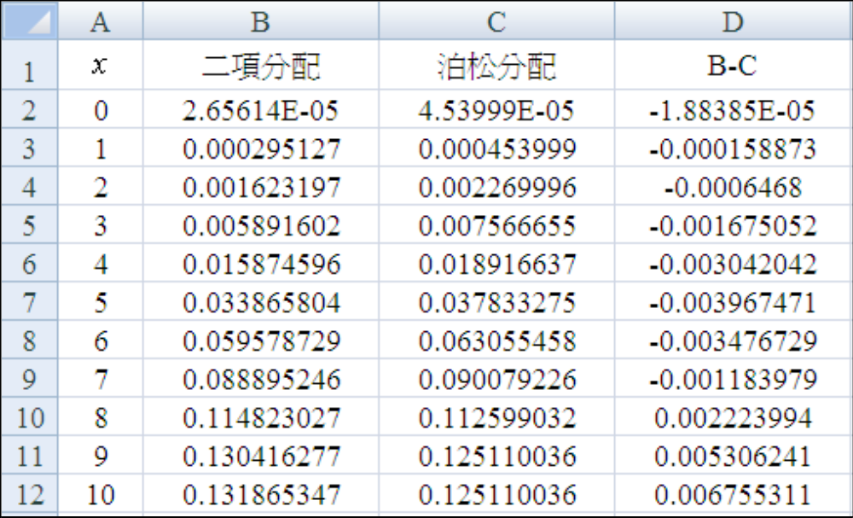
泊松分配與二項分配
表8.14 二項分配與泊松分配

Slide 42
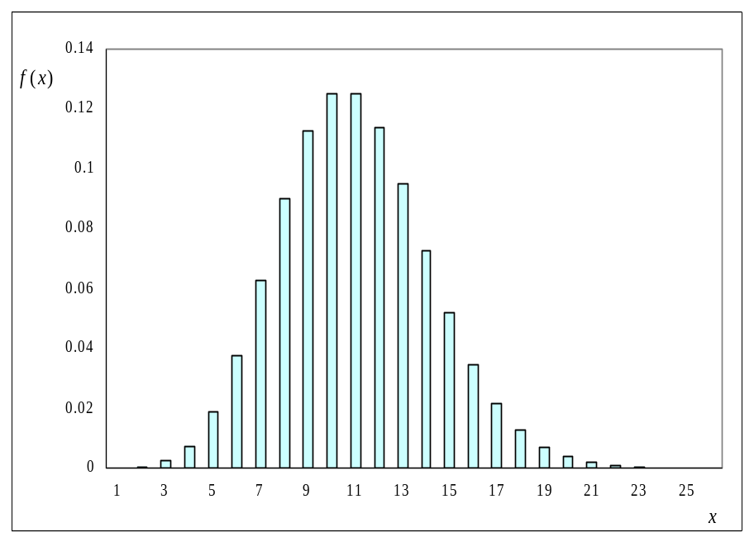
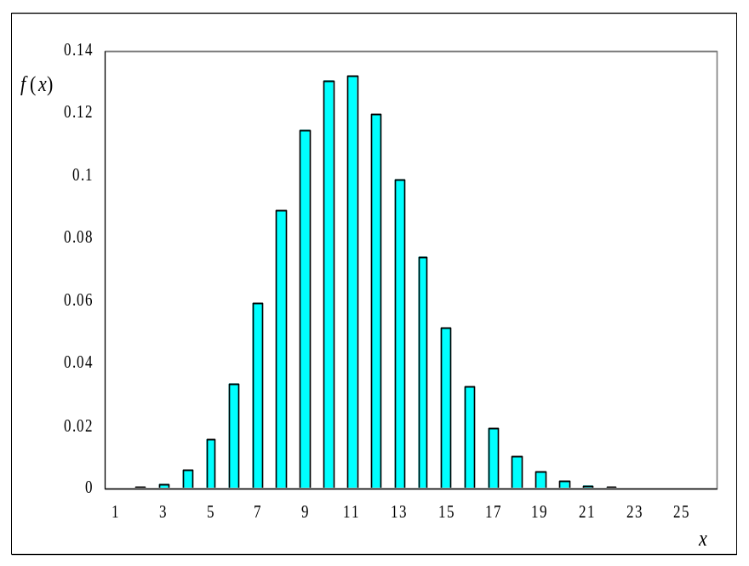
泊松分配與二項分配
圖8.11 二項分配 圖8.12 泊松分配

Slide 43
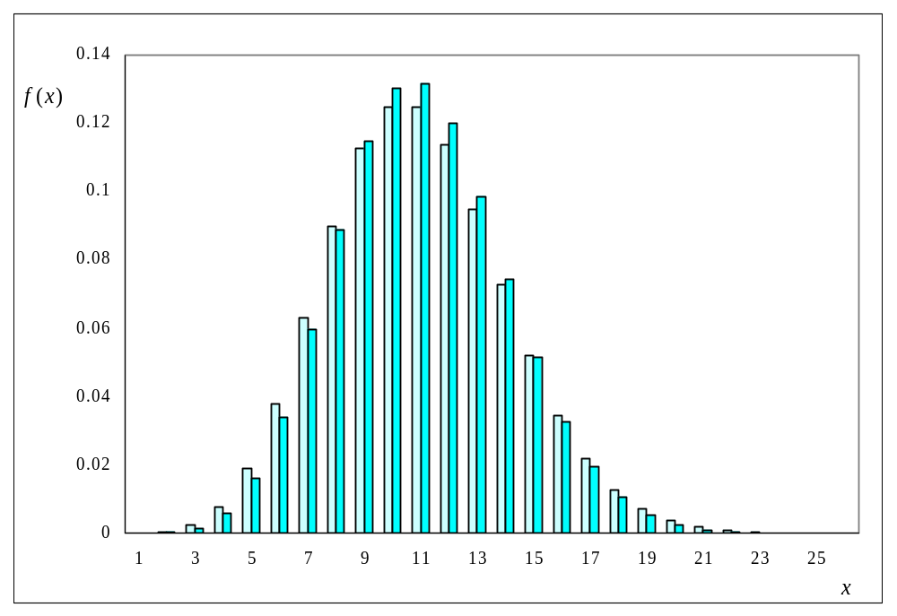
泊松分配與二項分配
圖8.13 二項分配與泊松分配

Slide 44
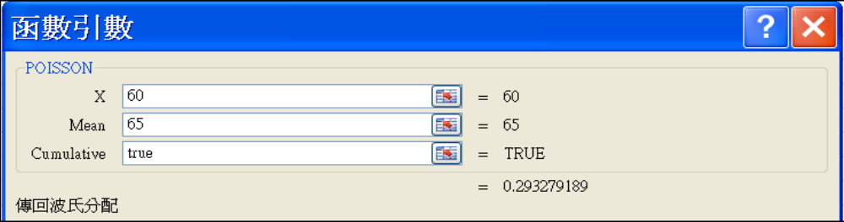
泊松分配
圖8.14 泊松分配的對話方塊

Slide 45
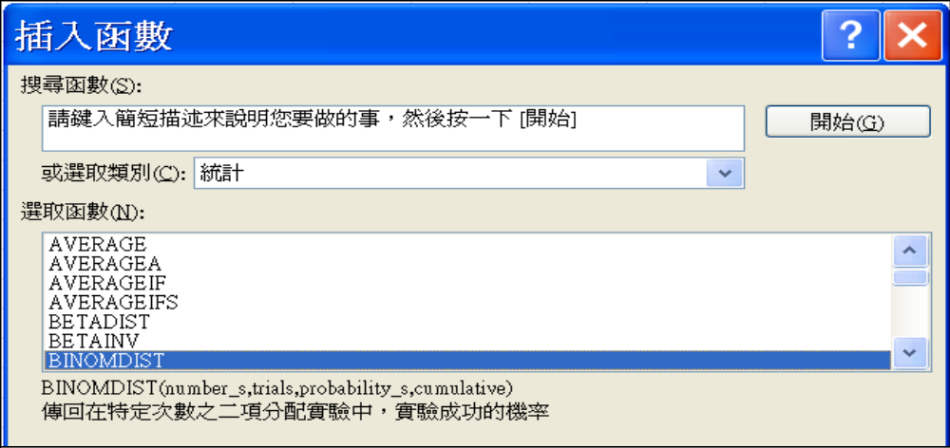
Excel的使用
圖8.15 泊插入函數對話方塊

